Slide 1
[자유주제]
눈의 상태를 이용한 졸음운전 방지기술
휴사배
201710781송영도 201810759 김민철
201710748김동욱 201810806 전수민

Slide 2
00
목차 Enjoy your stylish business and campus life with BIZCAM
CHAPTER. 2
현재 기술 소개
CHAPTER. 3
CHAPTER. 4 기술 설명 및 시연
CHAPTER. 1
필요성
기술개발 전략
CHAPTER. 6
한계 및 보완점과
향후 발전계획
CHAPTER. 5
사업화 전략
CHAPTER. 7
역할
CHAPTER. 8
일정

Slide 3
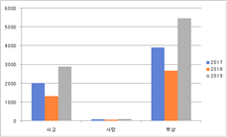
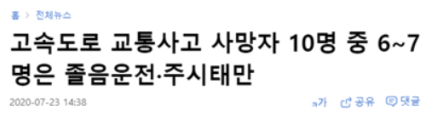
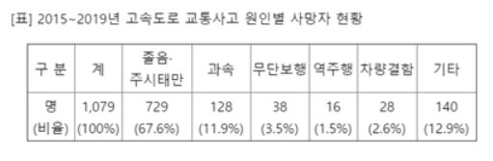

01
필요성
연도별 졸음운전 교통사고 현황
고속도로 교통사고 원인 별 통계자료
해가 갈수록 늘어나는 졸음운전 사고
2019년 기준 전년도에 비해 약 2배로 증가
전체 고속도로 교통사고 사망자의 60 ~ 70%는
졸음운전이 원인
출처 경찰청
https://www.data.go.kr/data/15047952/fileData.do
출처 연합뉴스
김기훈 기자, "고속도로 교통사고 사망자 10명 중 6∼7명은 졸음운전·주시태만", <연합뉴스>, 2020.07.23
졸음 운전에 대한 규제나 사전예방 시스템이 필요

Slide 4
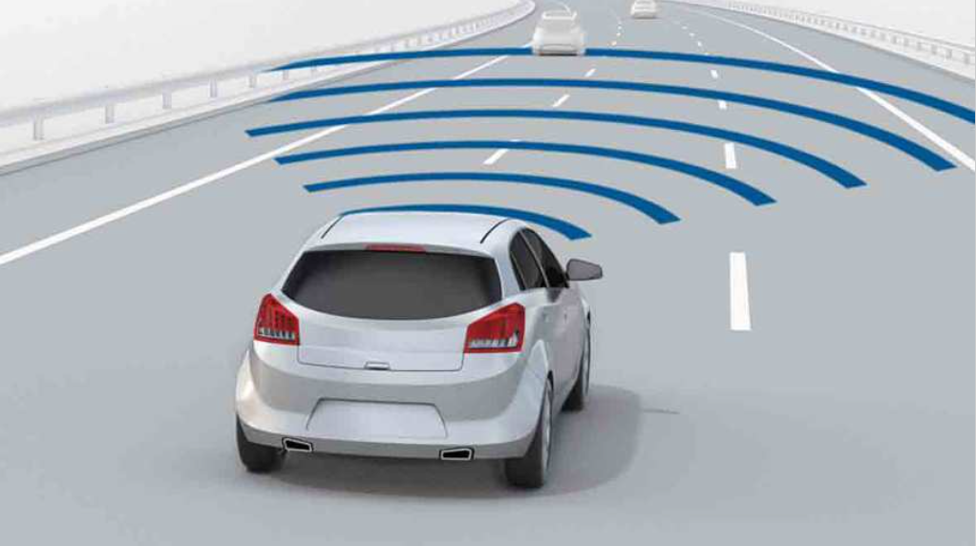
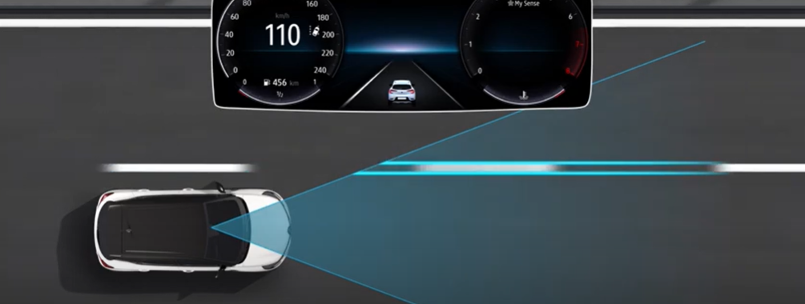
02
졸음운전 방지 현재 기술
1. 차간 거리유지 시스템(SCC)
전방에 차량이 있을 경우 인식하여 자동으로 자동차가 속도를 줄여 앞 차와의 간격을 유지하는 시스템
2. 차선이탈 경고 시스템
차량이 차선을 벗어나기 시작할 때 운전자에게
경고하는 시스템

Slide 5
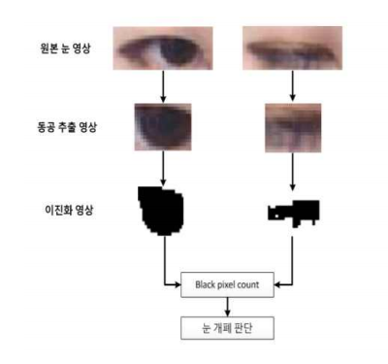
02
기존 연구
눈 개폐여부를 판단하기 위해 기존 연구를 참고.
동공 영역을 추출 후 이진화(binarization)하여 눈을 뜬 상태의 black pixel의 개수와 눈을 감은 상태의 black pixel의 개수의 차이를 특징으로 눈 개폐 상태를 판단
Lee, Juhyeon, and Hyoungsuk Yoo. "A method to identify the identification eye status for drowsiness monitoring system." The Transactions of The Korean Institute of Electrical Engineers 63.12 (2014): 1667-1670.

Slide 6

03
기술개발전략
얼굴 영역 탐지
얼굴 인식 관련 알고리즘에 유용한 파이썬 dlib 라이브러리를 이용하여 얼굴 영역 탐지
얼굴 영역
랜드마크 분할
탐지된 얼굴을 dlib shape predictor를 통해 68개의 landmark로 분할
랜드마크 중
눈 영역 검출
68개의 landmark 중 왼쪽 눈에 해당하는 36번 ~ 41번 landmark와 오른쪽 눈에
해당하는 42번 ~ 47번 landmark를 사용하여 눈 영역 검출
눈 개폐여부 판단
검출된 눈 영역에서 눈의 개폐 여부를 판단하기 위해 양쪽 뜬 눈, 감은 눈 이미지
dataset을 이용하여 CNN(Convolutional Neural Network) 구조로 학습
졸음 인식
PERCLOS 방법을 통해 졸음을 인식. PERCLOS(%) = (눈을 감은 누적된 시간 / 측정시간) X 100
PERCLOS = 40% 이상인 경우 졸음으로 판단
(PERCLOS=PERCENTAGE OF EYE CLOSER)

Slide 7
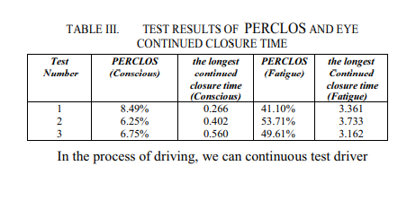
03
기술개발전략
피곤할 경우 perclos가 모두 40 %이상임
Qing, Wu, et al. "A perclos-based driver fatigue recognition application for smart vehicle space." 2010 Third International Symposium on Information Processing. IEEE, 2010.
Qing, Wu, et al. "A perclos-based driver fatigue recognition application for smart vehicle space." 2010 Third International Symposium on Information Processing. IEEE, 2010.

Slide 8
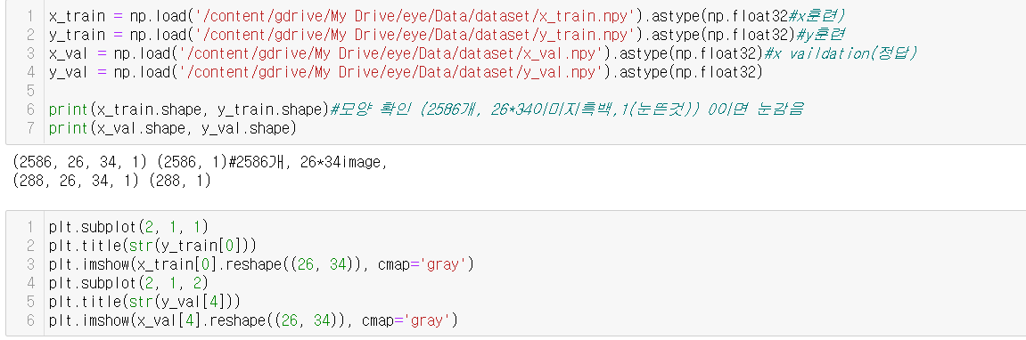
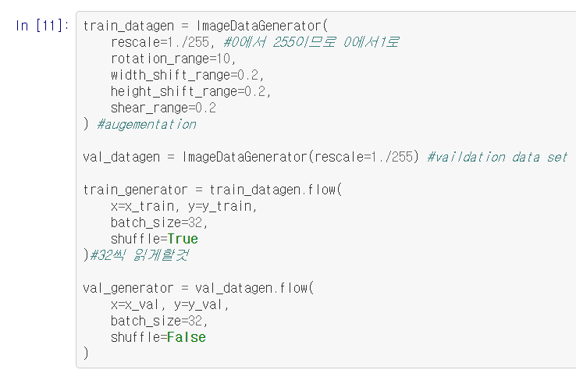
04
기술 설명 및 시연
모델 설계
Train set과 Vaildation set을 나누어 load,
1이면 눈을 뜬 사진,
0이면 눈을 감은사진
Data augmentation을 이용해 data를 늘리고 batch_size를 32로 선언하여 32씩
끊어서 읽어들임.

Slide 9
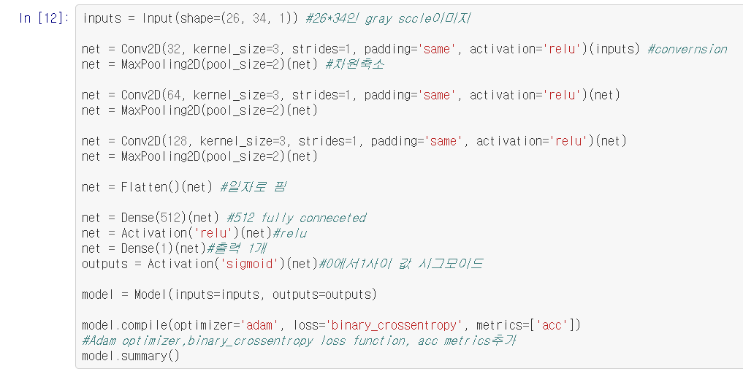
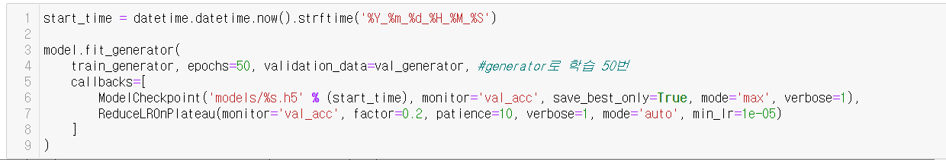
04
기술 설명 및 시연
CNN모델을 사용하여 학습을 진행합니다.
epoch는 50으로 설정하였습니다.

Slide 10
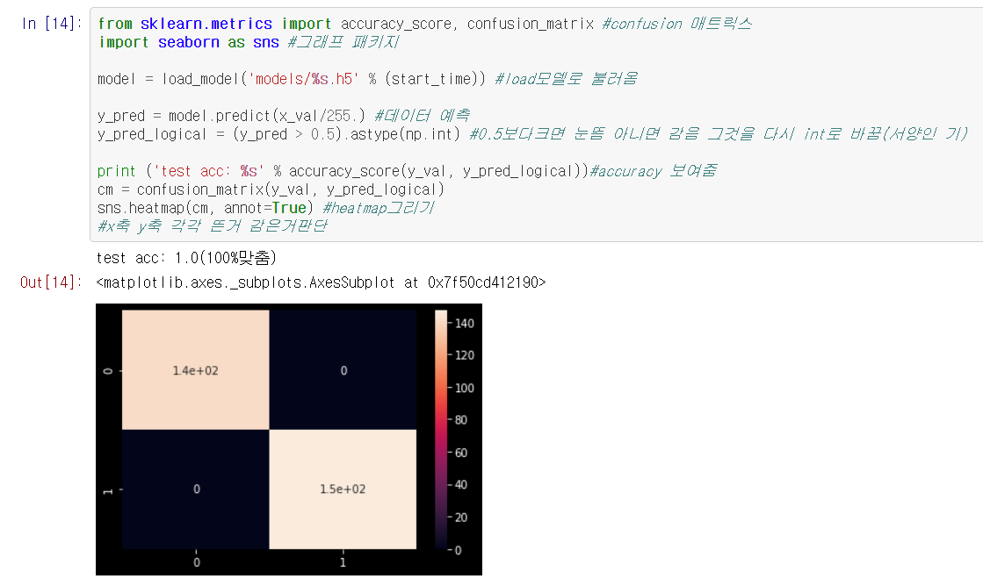
04
기술 설명 및 시연
모델에서 나온 예측 값이 0.5보다 크면 1인 뜬눈으로 , 0.5보다 작으면 0인 감은 눈으로
판단하게 하였습니다.
그렇게 정확도가 100%가 나왔고
Out[14]를 보면 0으로 예측한 data가 모두 실제 값이 0이였고 1로 예측한 data 역시 모두 1인 것을 볼 수 있습니다.

Slide 11
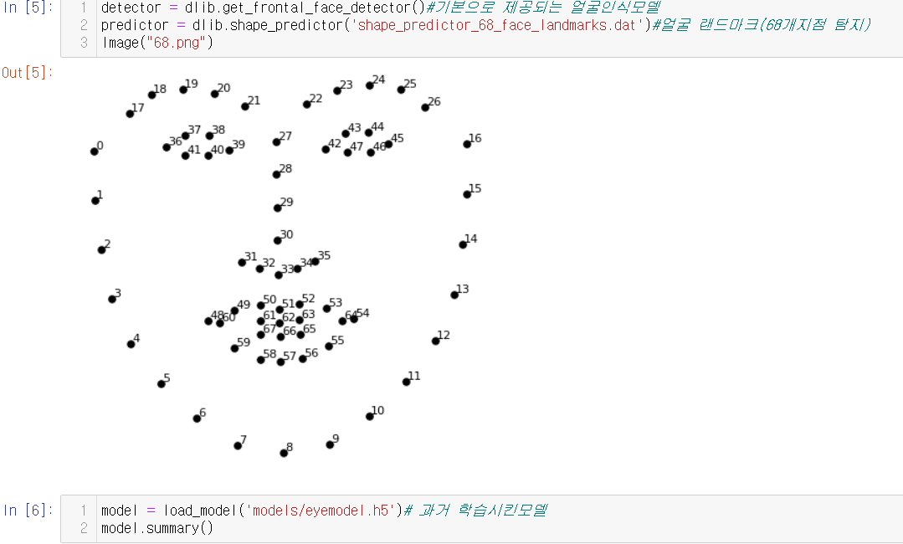
04
기술 설명 및 시연
SW 설계
dlib에서 제공하는 얼굴인식 모델과 얼굴을 68개로 landmark하는
shape_predictor_68_face_landmarks.dat을 사용합니다.
그 랜드마크의 결과는 사진과 같습니다.
이전에 학습한 모델을 불러옵니다.

Slide 12
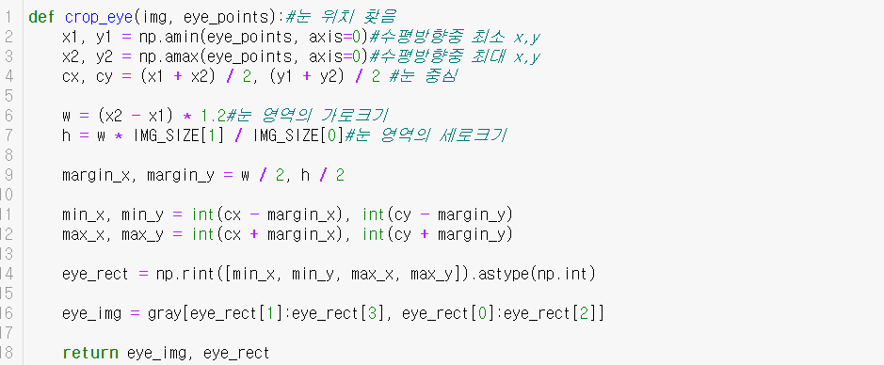
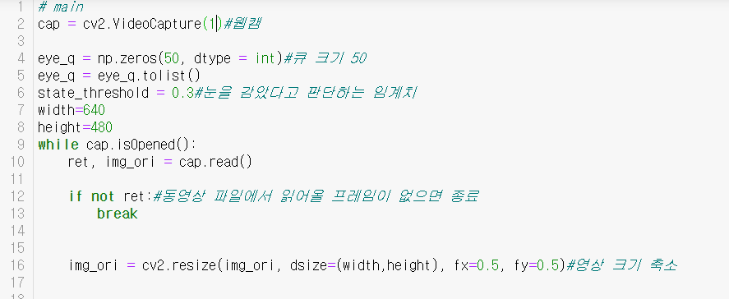
04
기술 설명 및 시연
shape_predictor_68_face_landmarks.dat에서 landmark 한 부분 중
필요한 왼쪽 눈과 오른쪽 눈 만을 잘라냅니다.
webcam을 키고 영상을 담기 위한 큐를 선언합니다. Queue의 길이는 50입니다.

Slide 13
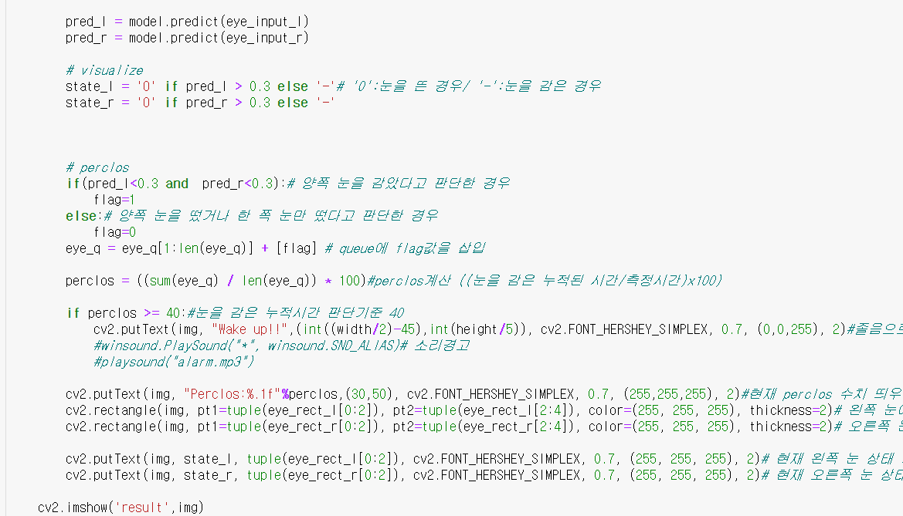
04
기술 설명 및 시연
pred_l=model.predict(eye_input_l)
pred_r=model.predict(eye_input_r)에서 사전 학습된 모델을 통해
눈의 상태는 0에서 1사이의 값을 가지게 됩니다.
만약 눈의 예측 값이 0.3보다 작다면 감은 것으로 판단하여 사용자에게 –를 보여주고 0.3보다 크면 뜬 것으로 판단하여 0을 보여줍니다. 이 0.3의 수치는 '졸음 방지 시스템을 위한 눈 개폐 상태 판단 방법'이라는 논문을 참조하였습니다
Queue에 담긴 영상 중에서 눈을 감은 영상이 40%이상을 차지하면 졸음이라 판단하고 Wake up!!이라는 경고 메시지와 소리를 출력합니다.

Slide 14
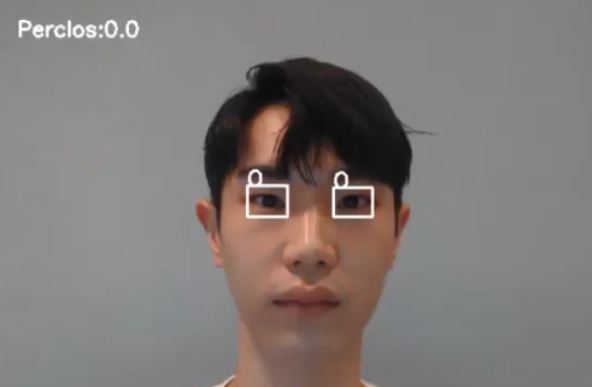
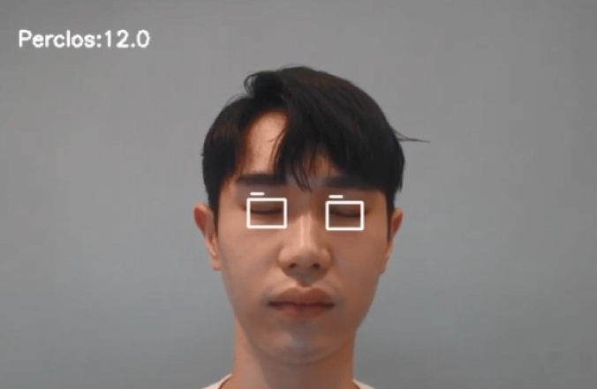
04
기술 설명 및 시연
눈을 뜬 경우 눈 위에 0이 뜨는 것을
확인 할 수 있습니다.
눈을 감았을 경우 눈 위에 –가 뜨는 것을
확인 할 수 있습니다.

Slide 15
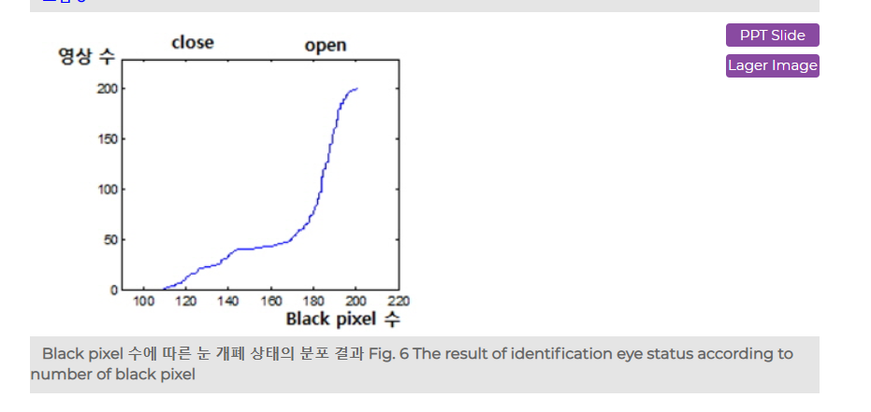
04
기술 설명 및 시연
앞에서 눈을 감은 것으로 판단 한 0.3의 수치는 눈을 감은 경우 눈을 뜬 경우의 픽셀이 약 1/3인 것을 참조하였습니다
http://www.kpubs.org/article/articleMain.kpubs?articleANo=DHJGII_2014_v63n12_1667
이주현, 유형석. (2014). 졸음 방지 시스템을 위한 눈 개폐 상태 판단 방법. 전기학회논문지, 63(12), 1667-1670.

Slide 16
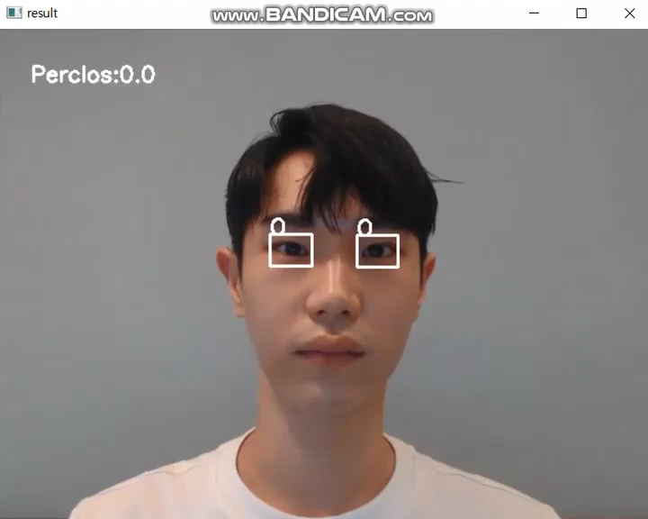
04
기술 설명 및 시연

Slide 17
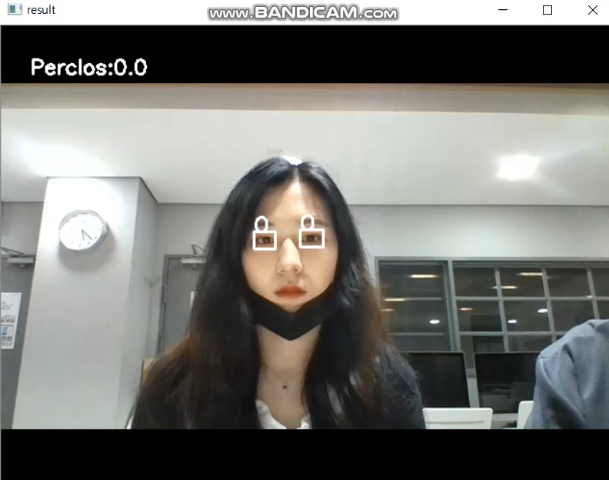
04
기술 설명 및 시연

Slide 18


05
사업화 전략
눈의 상태를 통해 졸음을 인식하는 소프트웨어를 설치한 디바이스와 어플을 유로로 배포한다
눈의 상태를 통해 졸음을 인식하는
소프트웨어를 설치한 디바이스와
어플을 유료로 배포
경찰청, 도로교통공단 등 국가기관의 졸음운전 방지사업에 제공
소프트웨어를 현대모비스 등 자동차
기업에서 현재 연구하고 있는 DSW
(Driver state warning system)에 제공
.

Slide 19



06
한계 및 보완점과 향후 발전계획
마스크나 모자와 같이 얼굴의 대부분을 가리는 경우 눈 영역을 검출하기 어려움
추가적으로 입 영역을 추출하여 하품의 여부를 판단하고 얼굴의 각도를 추출하여 고개 떨굼을 방지하는 방식으로 졸음 운전 판단의 신뢰성을 높인 SW 개발
졸음을 판단하는 것까지 구현되었으나 졸음을 경고하는 부분이 부족
라즈베리 파이를 이용하여 운전자와 접촉되는 부분(운전석 시트, 스티어링 휠, 기어봉)에 진동을 주는 방식으로 졸음을 경고
밝기가 극도로 밝거나 어두운 경우 졸음 운전 판단이 어려움
어두운 터널이나 야간주행 중 또는 햇빛에 의해 얼굴 대부분의 영역이 검출되기 어려운 상황을 고려하여 적외선 영상을 사용한 SW를 개발
졸음 운전으로 판단 시 디바이스와 연결된 GPS를 이용해 가까운 휴게소나 졸음 쉼터를 알려주는 것으로 졸음 운전 사고를 사전예방

Slide 20
07
역할
팀장
송영도
팀원
김동욱
팀원
김민철
팀원
전수민
알고리즘 설계
및 구현
데이터 수집
및 전처리
알고리즘 설계
및 구현
메인 틀 구축
및 PPT

Slide 21
08
일정
계획 | 4주차 | 5주차 | 6주차 | 7주차 | 8주차 | 9주차 | 10주차 | 11주차 | 12주차
주제 선정 및 모델링
기술 조사 및 데이터 수집
알고리즘 설계
모델링 및 알고리즘 구현
모델 테스트 및 검증

Slide 22
09
지도교수님과 Github
지도교수
Github URL
양희경 교수님
https://github.com/0csong/DeepLearningTP

Slide 23
10
관련논문
이주현, 유형석. (2014). 졸음 방지 시스템을 위한 눈 개폐 상태 판단 방법. 전기학회논문지, 63(12), 1667-1670.
졸음 방지 시스템을 위한 눈 개폐 상태 판단 방법 - 전기학회논문지 - 대한전기학회 : 논문 - DBpia, 연구를 돕는 똑똑한 학술콘텐츠 플랫폼
W. Qing, S. BingXi, X. Bin and Z. Junjie, "A PERCLOS-Based Driver Fatigue Recognition Application for Smart Vehicle Space," 2010 Third International Symposium on Information Processing, 2010, pp. 437-441, doi: 10.1109/ISIP.2010.116.
A PERCLOS-Based Driver Fatigue Recognition Application for Smart Vehicle Space | IEEE Conference Publication | IEEE Xplore

Slide 24
감사합니다

